Slide 1
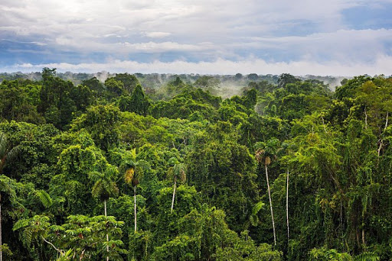
Tropické deštné pralesy

Slide 2
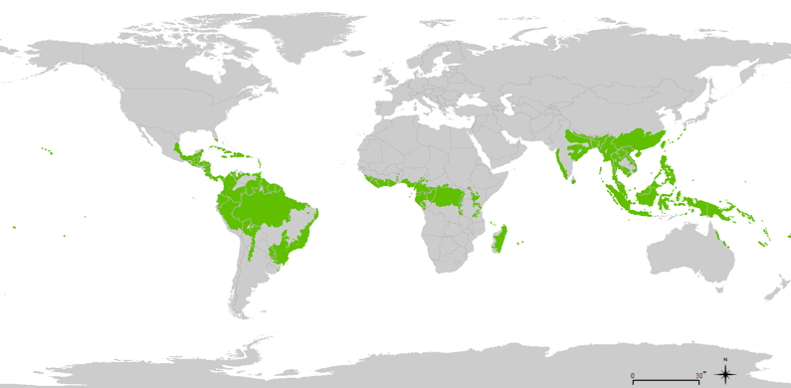
Deštné pralesy
Leží v rovníkové oblasti v tropickém rovníkovém podnebném pásu.
Notes:
Volné dílo, https://commons.wikimedia.org/w/index.php?curid=1550301

Slide 3
Podívej se na video z následujícího odkazu.
Zapni si titulky, ale stačí se dívat ☺
Trip to the rainforest
https://www.youtube.com/watch?v=9rEBbF6wnSw
Notes:
https://www.youtube.com/watch?v=9rEBbF6wnSw

Slide 4
Doplň odpovědi k těmto otázkám:
Kolem které rovnoběžky a na kterých třech světadílech se tato přírodní krajina vyskytuje (viz. mapa)?
Mrs. Fernandez a její třída navštívili největší prales na světě? Ve kterém státě a na kterém světadílu?
Panuje zde stálá teplota 25 – 28⁰ C a spadne zde 2000 – 10 000 mm srážek (v ČR asi 850 mm). Jak často zde prší?
V pralese je dost tma? Čím je to způsobeno?
Proč je nutné pralesy chránit?

Slide 5
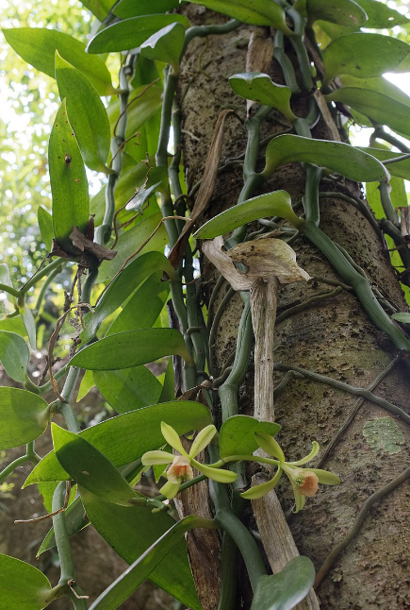
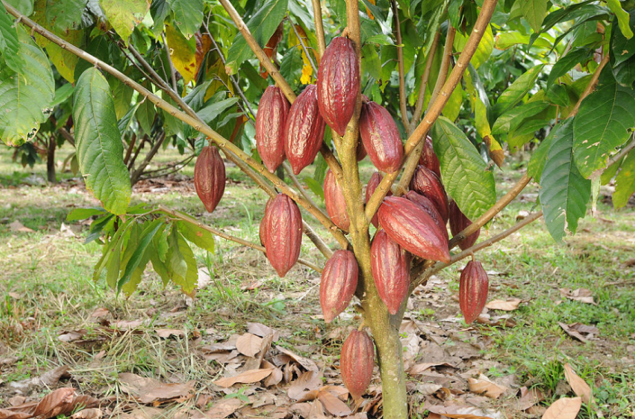
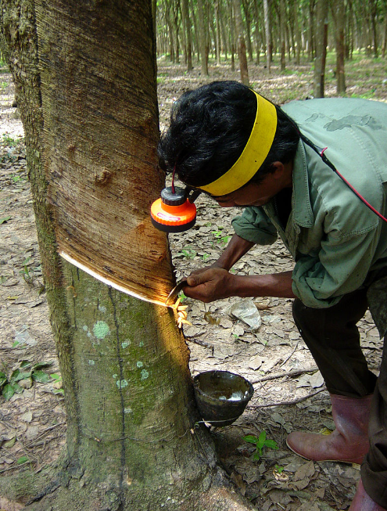
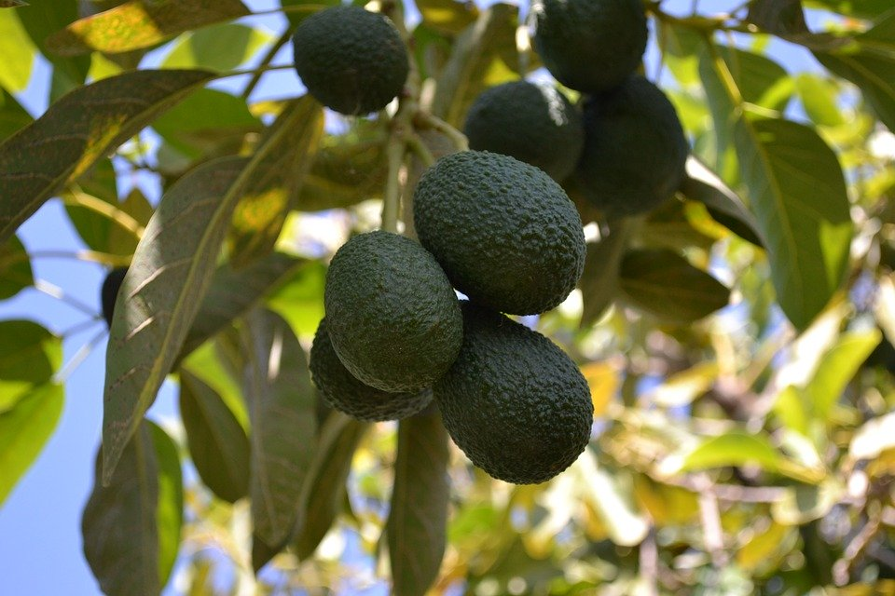
Doplň anglické názvy k tropickým rostlinám
Kakaovník
???
Kaučukovník
???
Notes:
Autor: Blue Plover – Vlastní dílo, CC BY-SA 3.0, https://commons.wikimedia.org/w/index.php?curid=15244804
Autor: Kuo-Chu Yueh – Vanilla somae 台灣凡尼蘭, CC BY-SA 2.0, https://commons.wikimedia.org/w/index.php?curid=81636069
Autor: Uveedzign – Vlastní dílo, CC BY-SA 3.0, https://commons.wikimedia.org/w/index.php?curid=27265265

Slide 6
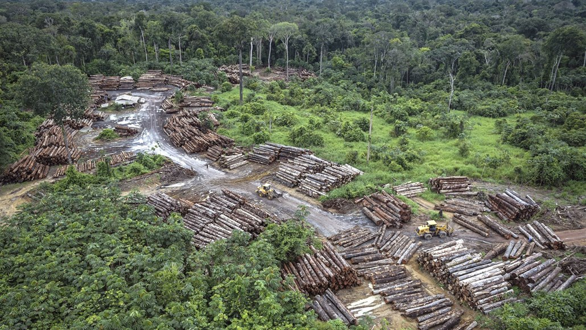
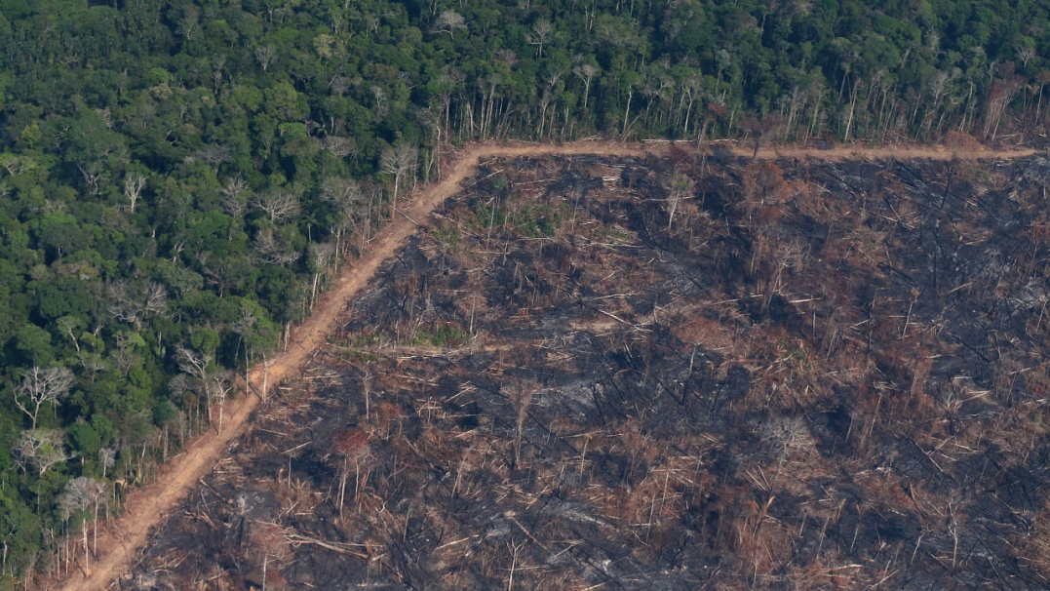
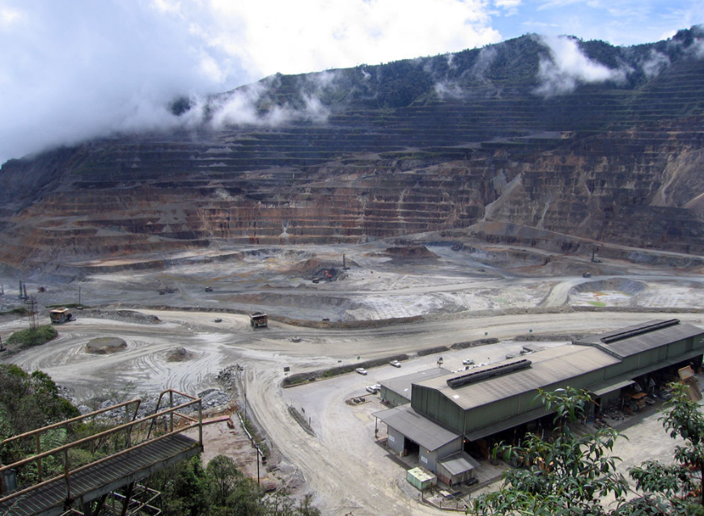
Velké plochy pralesů mizí kácením (zdroj dřeva), vypalováním (zisk zemědělské půdy) nebo těžbou surovin.
Notes:
Autor: Ok Tedi Mine CMCA Review, Attribution, https://commons.wikimedia.org/w/index.php?curid=10315371

Slide 7
Pošli mi doplněný snímek 4 a 5.
Budu se těšit na tvé odpovědi. ☺

